Slide 1
典型问题—
跟踪与解耦
阅读章节：教参10，8.2, 8.5.1, 8,5,2

Slide 2
跟踪问题

Slide 3
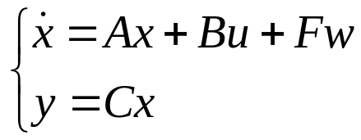
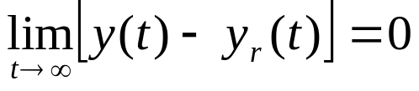
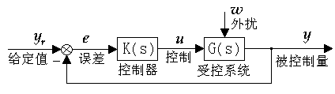
问题描述
其中w为干扰向量，F为已知的干扰分布矩阵。许多工程问题
中希望受控系统实现以下任务：对于给定的某一个连续信号
y_{r}(t)，控制系统输出y(t)满足：

Slide 4
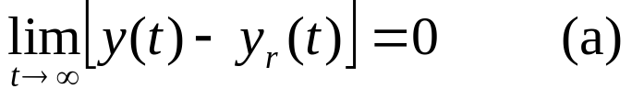
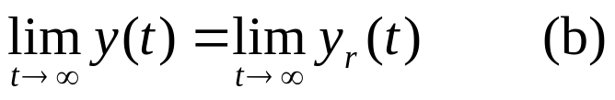
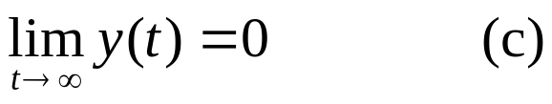
定义
所谓跟踪问题，就是讨论系统在满足什么条件下可找到适当
的控制率来实现y(t)跟踪y_{r}(t)的目标，满足
称为无静差跟踪。(a)成立意味着对于w(t)=0和任意的y_{r}(t)有
及对y_{r}(t)＝0和任意的w(t)相应的输出y(t)满足
习惯上，称(b)的情况为渐近跟踪，(c)的情况为扰动抑制。当
实现无静差跟踪时，将可同时达到渐近跟踪和扰动抑制，也
即对任意的y_{r}(t)和任意的w(t)都有(a)成立。

Slide 5

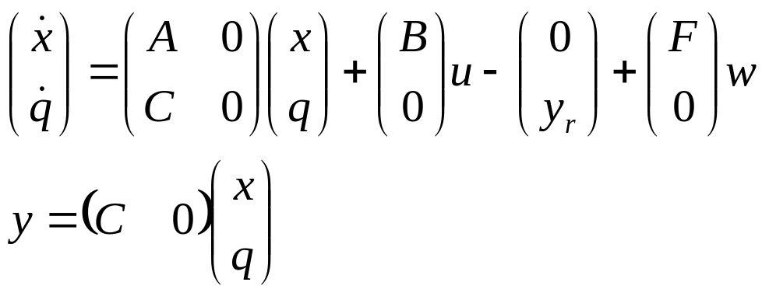
y_{r}(t)定常情形，即y_{r}(t)=y_{r}（常数）
误差为e(t)=y(t)－y_{r} ，考察新系统
联立原系统，可得下述增广系统

Slide 6
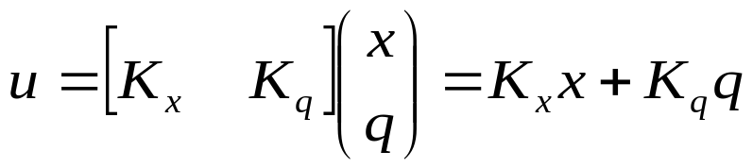
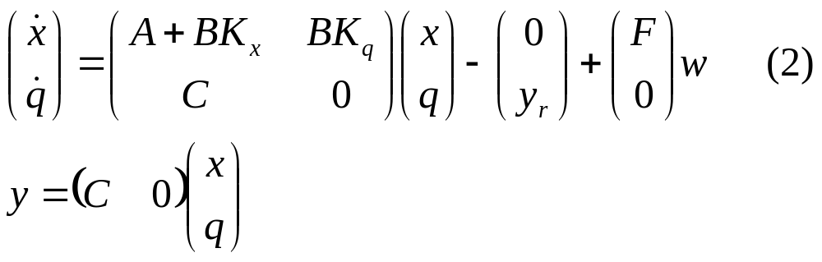
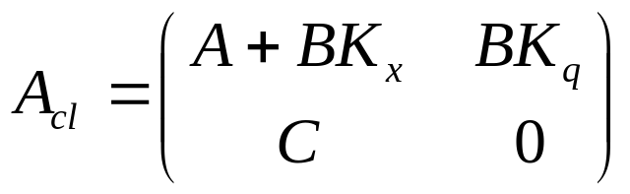
y_{r}(t)定常情形，即y_{r}(t)=y_{r}（常数）
该增广系统的状态反馈控制率
则闭环系统为
令

Slide 7
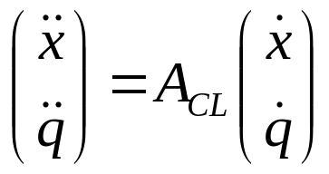
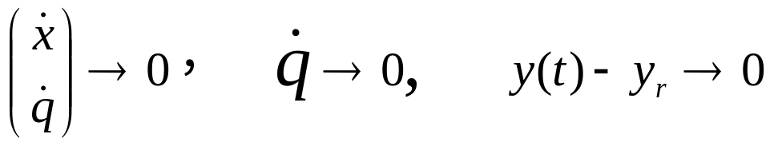
y_{r}(t)定常情形，即y_{r}(t)=y_{r}（常数）
定理1：如果存在K_{x}，K_{q}使A_{cl}稳定，则在干扰信号w定常的
情况下，系统输出y(t)可跟踪给定信号y_{r}。实际上由(2)得
所以由A_{cl}稳定得到
由
得
结论：定常信号跟踪控制器设计问题的求解可以化为增广系
统的状态反馈镇定问题。

Slide 8
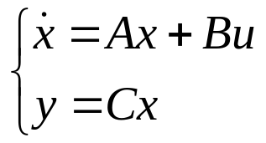
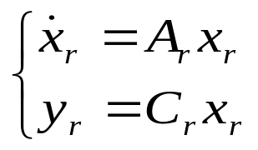

y_{r}(t)为非定常信号
受控系统为
希望设计控制律使得y(t)跟踪给定信号y_{r}(t)，其中y_{r}(t)由下述
参考模型生成
以上参考模型既可代表所要设计的控制系统的希望相应特性，
又可代表被跟踪对象的模型。设计控制律

Slide 9
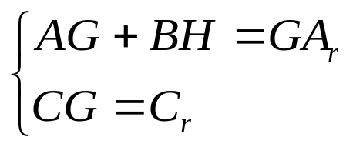

y_{r}(t)为非定常信号
定理2： 设(A, B)可控，如果存在矩阵G，H满足
那么对任何一个能使原系统稳定（即A+BK稳定）的状态反
馈控制率K以及如下定义的
控制率 均能使系统的输出y(t)跟踪y_{r}(t)。
我们称K为反馈镇定器，而K_{r}为前馈补偿器。

Slide 10
解耦问题

Slide 11
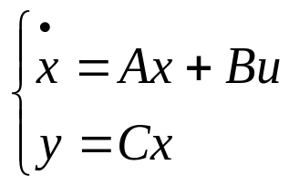

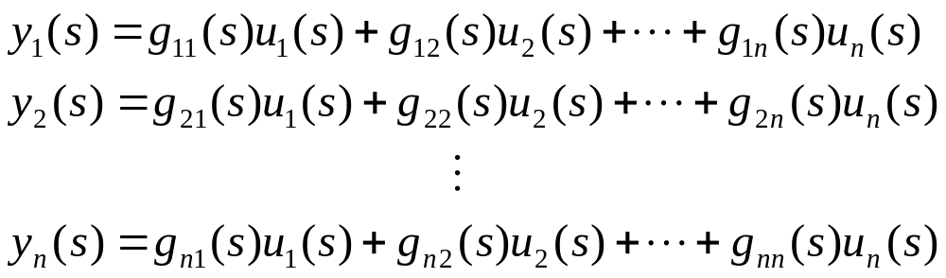
考虑系统
其传递函数矩阵为 ，其输入输出之间有
式中g_{ij}(s)是G(s)的第i行第j列元素。可见每一个输入控制
多个输出，每个输出为多个输入所控制，这一现象我们称为耦合现象。这时，如果要在其他输出都不改变的情况下去调整每个输出，那么找出完成上述目的的一组输入u₁, u₂,…,u_{n}是不容易的。

Slide 12
工程背景
在现代化的工业生产中，不断出现一些较复杂的设备或装置，这些设备或装置的本身所要求的被控制参数往往较多，因此，必须设置多个控制回路对该种设备进行控制。由于控制回路的增加，往往会在它们之间造成相互影响的耦合作用，也即系统中每一个控制回路的输入信号对所有回路的输出都会有影响，而每一个回路的输出又会受到所有输入的作用。要想一个输入只去控制一个输出几乎不可能，这就构成了“耦合”系统。由于耦合关系，往往使系统难于控制、性能很差。

Slide 13
解耦控制
所谓解耦控制系统，就是采用某种结构，寻找合适的控制规律来消除系统种各控制回路之间的相互耦合关系，使每一个输入只控制相应的一个输出，每一个输出又只受到一个控制的作用。典型的解耦控制系统结构示意图如下。
u
y
-
解耦控制器
待解耦系统

Slide 14
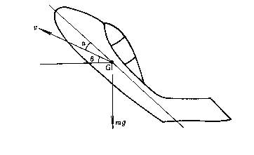

工程实例一：飞机
飞机在飞行中我们感兴趣的输出量是俯仰角、水平位置和高度，控制输入变量是三个机翼的偏转。因为三个输出量之间有耦合，如果要同时操纵三个输入量并成功地控制飞机，要求驾驶员有相当高的技巧。如果系统实现了解耦，就为驾驶员提供了三个独立的高稳定性的子系统，从而可以独立地调整其俯仰角、水平位置和高度。

Slide 15
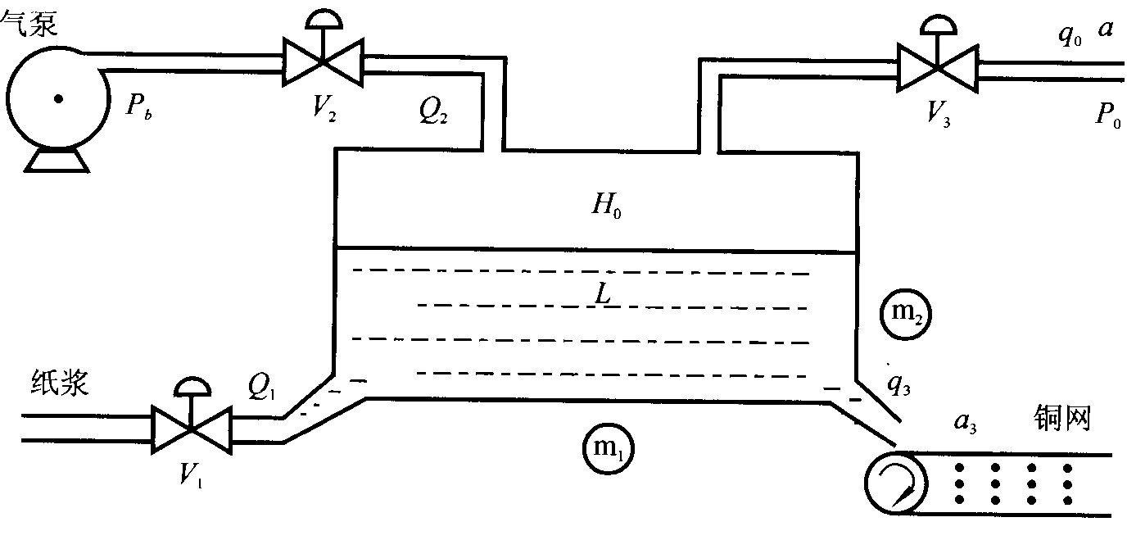
工程实例二：造纸过程
加压网前箱横截面草图
加压网前箱的箱底总压和液位由气泵和浆泵的变化量决定，是一个严重耦合的两输入两输出系统。

Slide 16
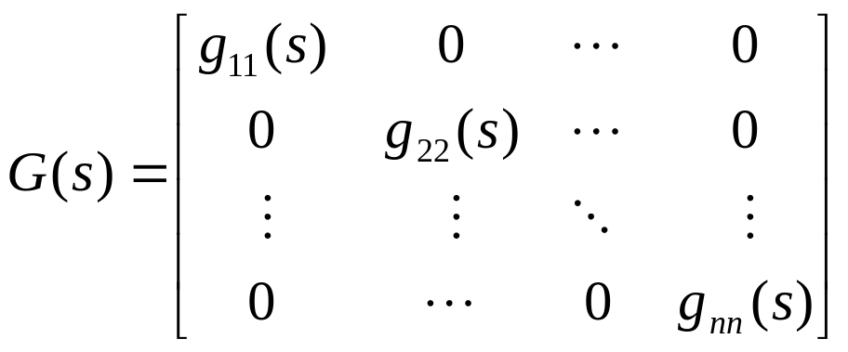
解耦控制的基本原理
分析多变量系统的耦合关系可以看出，控制回路之间的耦合关系是由于对象特性中的子传递函数g_{ij}(s),i ≠j，i, j=1,2,…,n造成的。若
是一个非奇异对角形有理多项式矩阵，则该系统是解耦的。寻找消除耦合的办法实际就是使系统传递函数阵对角化，这样就在实际系统中消除了通道间的联系，简化了结构的设计，因而具有实际意义。

Slide 17
解耦控制的基本原理
u₁
y₁
g₁₁(s)
u₂
y₂
g₂₁(s)
u_{n}
y_{n}
g_{n1}(s)
解耦系统示意图
从信号观点看解耦后的系统，一个被控量只受一个控制量的控制，与其他控制量无关；从结构看解耦后的系统，原耦合的多变量系统变成为彼此相互独立的单输入单输出系统。

Slide 18

实现解耦的方法
前馈补偿器解耦
这是一种最简单的方法，只需在待解耦系统中串联一个前馈补偿器，使串联组合系统的传递函数矩阵称为对角线形的有理函数矩阵。这种方法将使系统的维数增加。
u
y
-
G_{c}(s)
G(s)
G *(s)为给定对角阵
状态反馈解耦
这种方法虽然不增加系统的维数，但是可以采用状态反馈实现解耦的条件要比前馈补偿器解耦苛刻得多。

Slide 19
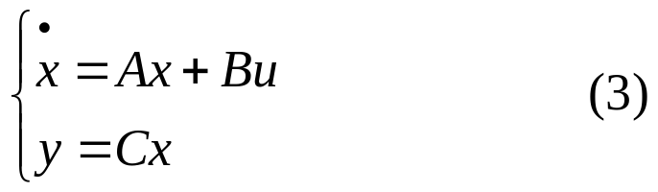

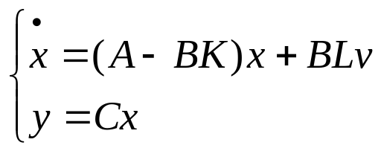

问题描述
考虑多输入－多输出线性系统
其中u与y的维数相等，目标是设计
使得闭环系统
的传递函数矩阵
为对角形。

Slide 20
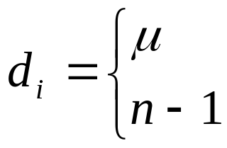
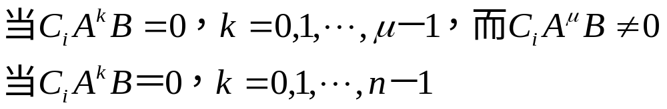
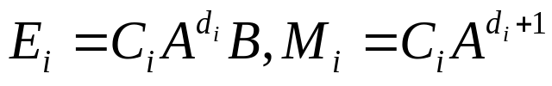
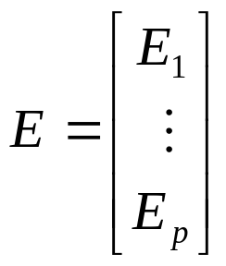
设系统有p个输入p个输出，令
和
定理3：系统(3)可采用状态反馈和输入变换，即存在矩阵对{K, L}进行输入输出解耦的充分必要条件是如下p×p常阵
为非奇异(detE≠0)。

Slide 21

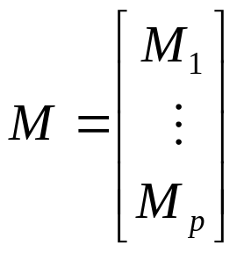
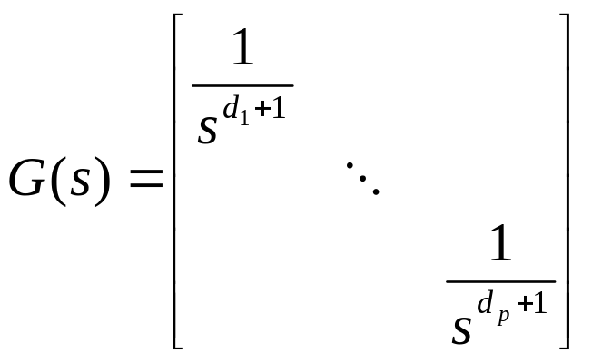
当选取{K, L}为 时，其中
必可使系统解耦，且解耦系统的传递函数矩阵为
解耦后每个单输入单输出系统的传递函数均具有多重积分器的特性，因此称这类形式的解耦为积分型解耦。

Slide 22
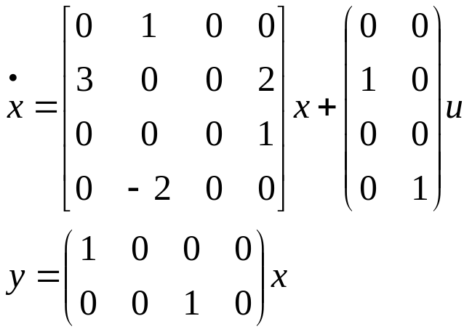
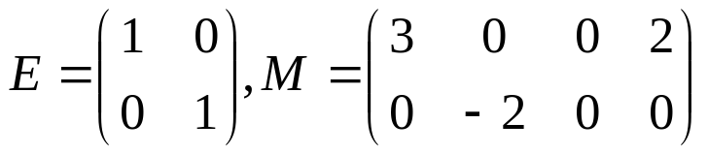
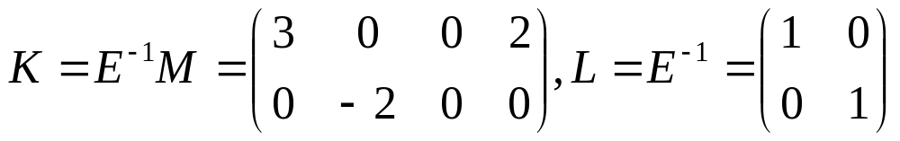
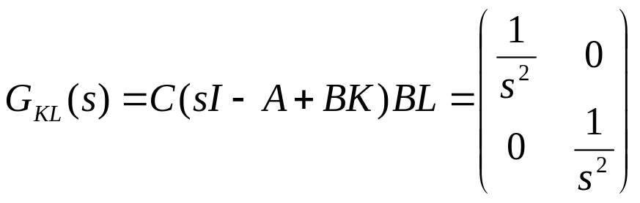
例：
经计算
取

Slide 23
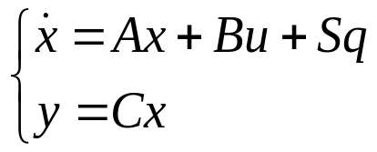



干扰解耦
问题描述
考虑受到外部干扰的线性系统
其中q为干扰输入。
系统称为是干扰解耦的，如果 ，即系统的输出与干扰输入无关。干扰解耦的目的是通过设计状态反馈控制率 ，使得闭环系统是干扰解耦的，即
由于几乎所有实际系统都受到各式各样的干扰，因而干扰解耦设计有很大的应用价值。

Slide 24

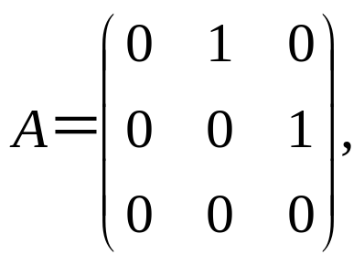
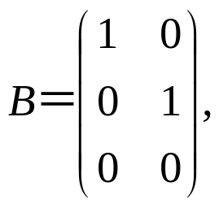
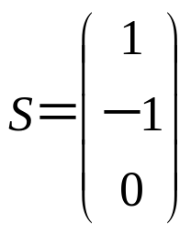

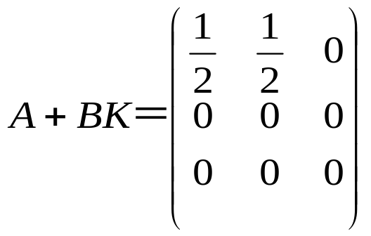
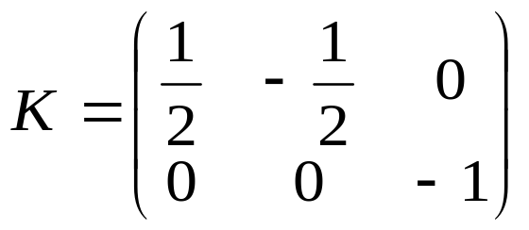
干扰解耦
定理：设A、B、S、C给定，则存在K使得系统干扰解耦的
充要条件是
例：
取 ，则
此时系统实现了干扰解耦。

Slide 25
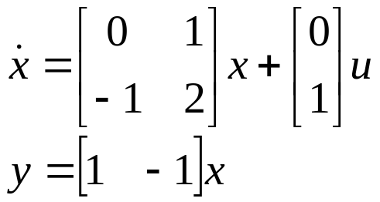
利用Matlab进行辅助运算
极点配置：若状态反馈信号为u=－Kx,求解增益矩阵K，使系统
的闭环极点为s₁= –1, s₂= –2。
A=[0 1; -1, 2];
B=[0; 1];
disp(‘Pole placement--using place function in Matlab’)
P = [-1,-2];
K = place(A,B,P)
Pole placement--using place function in Matlab
K =
1 5

Slide 26
利用Matlab进行辅助运算
为了验证上面的状态反馈是否能使系统稳定，我们用以下程序得到系统的响应曲线：
A=[0 1; -1 2]; B=[0; 1]; C=[1 -1]; D=0;
K=[1 5];
t = 0:0.1:5;
u = ones(size(t));
[y x] = lsim(A-B*K,B,C,D,u,t);
subplot(2,1,1);
plot(t,x);
grid;
subplot(2,1,2);
plot(t,y,'r');
grid;
title(‘The closed – loop system step response’);
xlabel(‘Time – sec’);
ylabel(‘Response – value’);

Slide 27
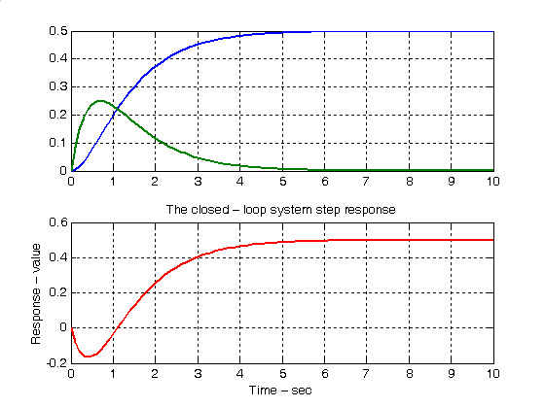
利用Matlab进行辅助运算

Slide 28
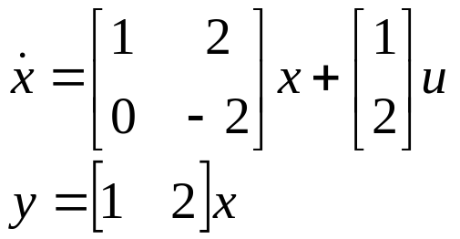

利用Matlab进行辅助运算
跟踪问题1：设系统为
其状态反馈控制率为 ，参考信号y_{r}=10。
A=[1 2; 0 -2]; B=[1; 2]; D=[1 2]; D=0;
A1=[A [0;0]; C 0];
F=[10; 2; -10];
C1=[1 2 0]; B1=[B;0];
K=[-1.7917 1.2380 -1.5058];
Acl=A1+B1*K;
step(Acl,F,C1,D);

Slide 29
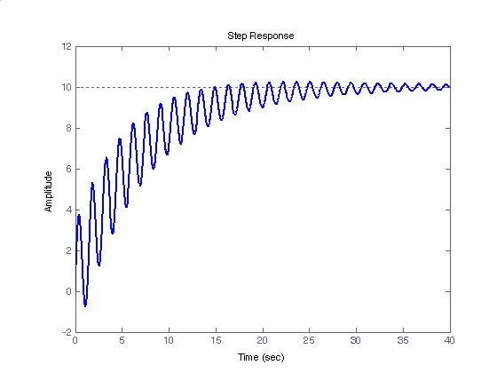
利用Matlab进行辅助运算

Slide 30
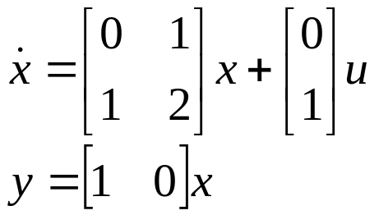
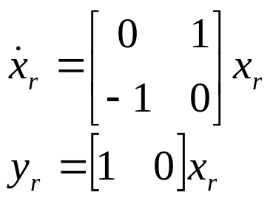
利用Matlab进行辅助运算
跟踪问题2：设系统为
参考信号模型为
状态反馈控制率为

Slide 31
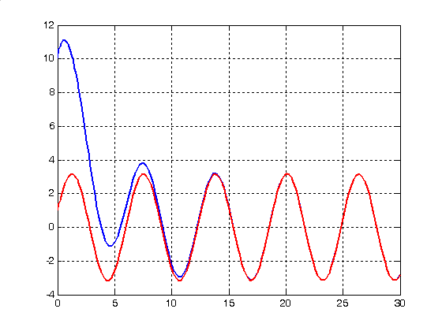
利用Matlab进行辅助运算

